Slide 1
Clase de Música PPT 8
Prof. Claudia Coñuecar

Slide 2
La música se fundamenta en 4 pilares, también llamados “Parámetros” o “Cualidades”
Altura
Duración
Intensidad
Timbre

Slide 4
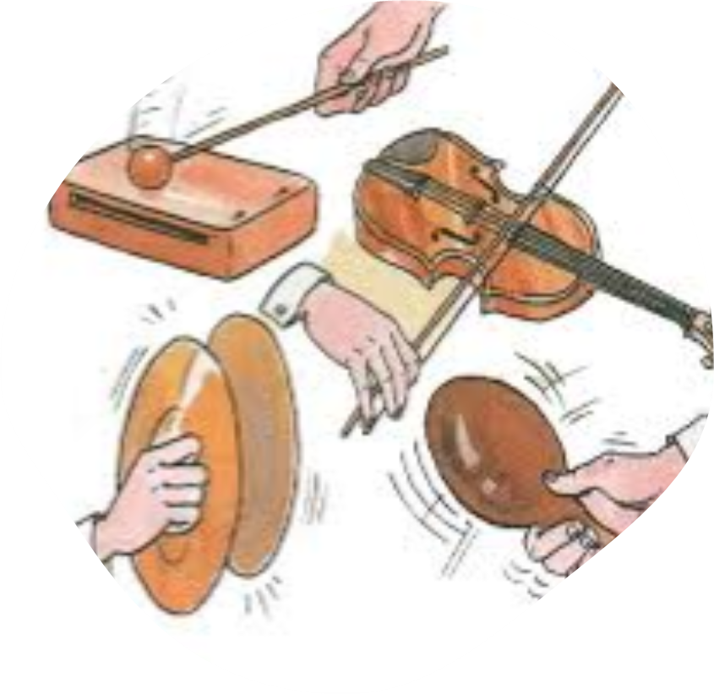
Timbre
Es la cualidad que nos permite diferenciar qué o quién emite cada sonido: Caracteriza cada sonido según la fuente sonora de procedencia, igual que la voz de cada persona. El timbre de la voz de una persona es tan único como sus huellas dactilares.

Slide 5
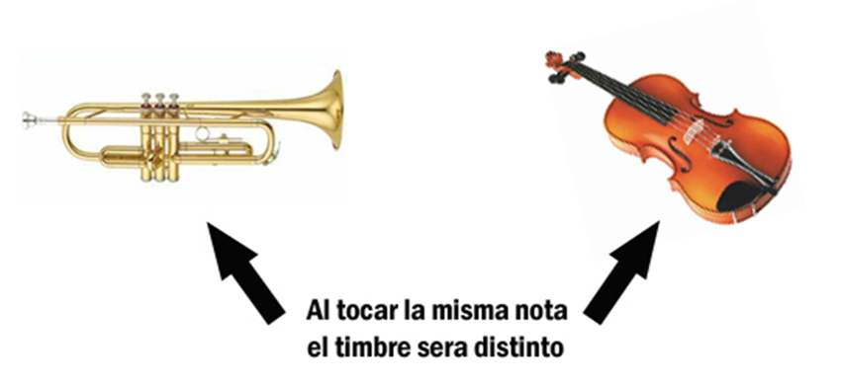
A través del timbre somos capaces a través de nuestros oídos de diferenciar, dos sonidos producidos por distintas fuentes emisoras.
Por ejemplo, una nota emitida por una flauta suena distinto del que emite una trompeta aunque estén tocando la misma nota.
Todos los sonidos al igual que los instrumentos tienen un timbre que los identifica.

Slide 7
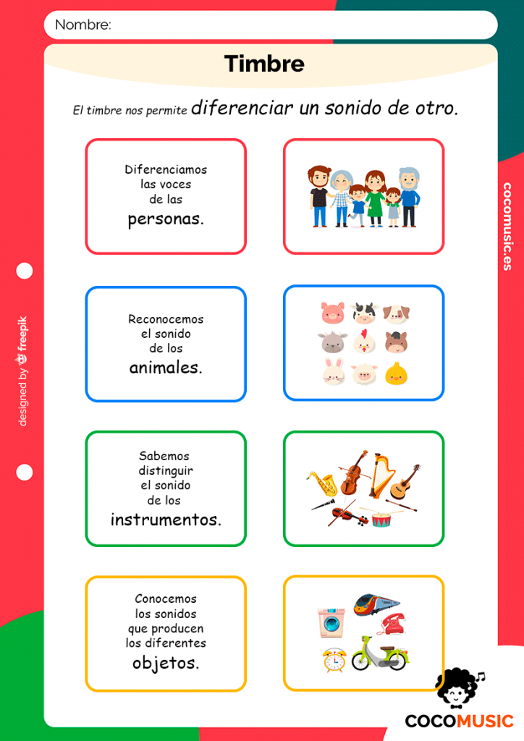

Slide 8
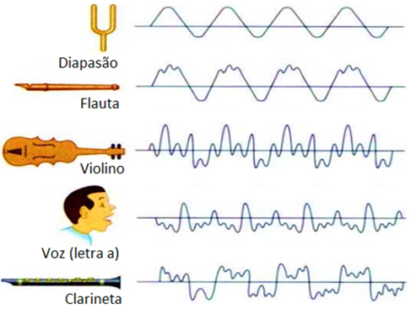

Slide 9
Los instrumentos Musicales
Timbre

Slide 10
https://youtu.be/SD4cQ95AY1E
Observan un video

Slide 11
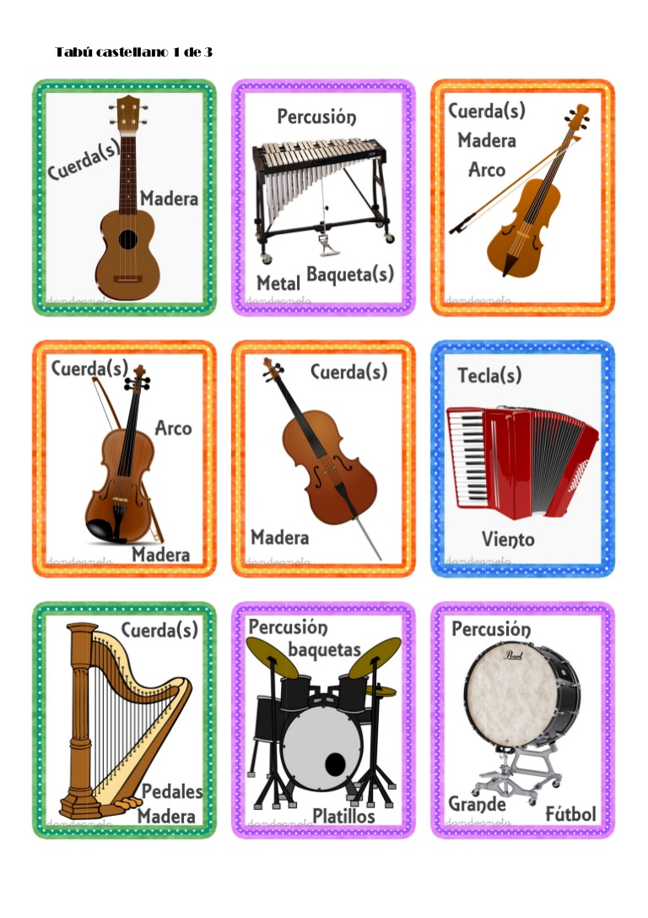
Familias:
Cuerdas
Percusión
Viento

Slide 12
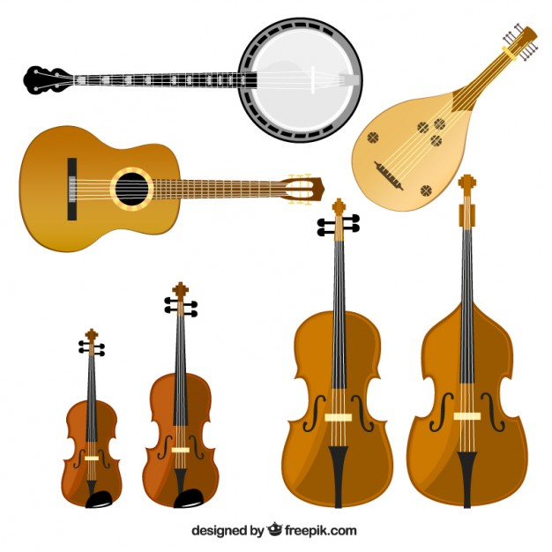
Instrumentos de Cuerdas
Cuerda Pulsada
Cuerda Percutida
Cuerda Frotada

Slide 13
Cuerda Pulsada

Slide 14
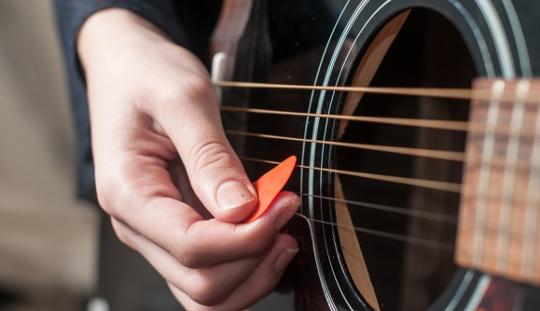
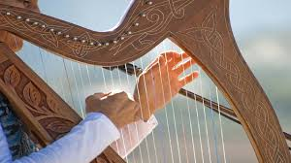
Los instrumentos de cuerda pulsada suenan cuando sus cuerdas son “pulsadas” o tocadas con los dedos, con una púa o “uñeta”.

Slide 15
Audición de instrumentos de cuerda pulsada
Fantasía en La menor Laúd. David Kellner (1749)
https://youtu.be/T3ltjzIwmiw
“Cielito lindo” Cítara https://youtu.be/zgQlgtnwUo4
Marcha Nupcial en arpa: https://youtu.be/1PHZBqBJrOQ

Slide 16
Actividad Musical
Contesta las siguientes preguntas:
1.- ¿A qué cualidad del sonido corresponden los instrumentos musicales?
2.- ¿Qué nos permite diferenciar el timbre?
3.- ¿A qué se asemeja las huellas dactilares?
4.- ¿Cuáles son las familias de los instrumentos musicales?
5.- Nombra 4 instrumentos de cuerda pulsada
6.- ¿Cómo suenan los instrumentos de cuerda pulsada?
7.- En tu familia eres capaz de distinguir las voces?

